Slide 1
Curs Java – modul 1
Cursul 2

Slide 2
Cuprins:
Comentarii
Tipuri primitive
Literali
Variabile
Operatori
Siruri de primitive
Demo Git
Demo javayourself.com

Slide 3
1) Comentarii
Single line
Multi-line
Javadoc

Slide 4
2) Variabile
In functie de context:
Variabile membru/Field-uri ne-statice (eng. Instance variables)
Variabile statice/Variabile de clasa (eng. Static/Class variables)
Variabile locale
Parametri

Slide 5
Reguli:
Numele variabilelor este case-sensitive.
Numele variabilelor poate sa contina orice litera, cifra si caracterul _ sau $, dar nu poate sa inceapa cu o cifra.
Numele unei variable nu poate sa contina spatii.
Nu pot fi folosite cuvinte cheie pe post de variabile. (ex: class, public, static, void etc.)

Slide 6
Conventii:
In Java, numele variabilelor sunt scrise in format camelCase (primul cuvant incepe cu litera mica, iar urmatoarele incep cu litera mare)
Numele constantelor este de forma MY_FIRST_CONSTANT (toate cuvintele se scriu cu caps lock si se separa prin underscore)
Numele variabilelor si constantelor trebuie sa fie cat mai clar si sa exprime cat mai bine rolul lor

Slide 7
Principii:
Variabilele membru nu trebuiesc initializate explicit; daca nu se initializeaza primesc niste valori implicite.
Variabilele locale trebuiesc initializate inainte de prima utilizare, altfel programul nu va compilabil.
O variabila final (constanta) trebuie si ea initializata la declarare, pentru ca este singurul loc unde se poate face acest lucru.

Slide 8
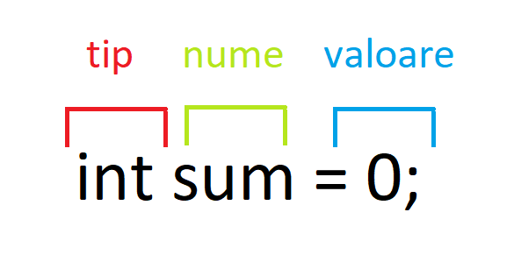
3) Tipuri primitive (eng. Primitive datatypes)
In Java toate variabilele trebuiesc declarate inainte de a fi folosite prima oara.
Declaratia consta in definirea tipului si a numelui variabilei si optional initializarea acesteia cu o valoare.

Slide 9
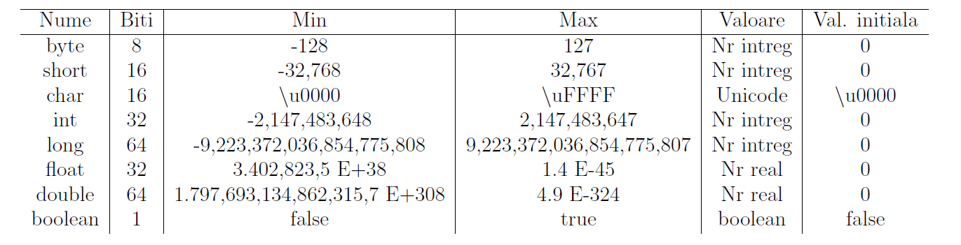
3) Tipuri primitive (cont’d)
Pe langa aceste tipuri primitive, mai exista si tipul String, care simplifica lucrul cu siruri de caractere. Un sir de caractere intre ghilimele va fi considerat de java automat un String, iar o astfel de constructie este posibila:
String s = "this is a string";
String nu e un tip primitive (este un tip de date Obiect), doar este tratat mai special de limbaj!

Slide 10
4) Literali
Definitie: Literalii sunt reprezentarea in codul sursa a unei valori fixe.
Literalii intregi sunt toti de tip int, in afara de cazul cand se termina cu un L, caz in care sunt long.
Literalii intregi se pot exprima in format:
decimal: baza 10 - cifre de la 0 la 9
hexa: baza 16 - cifre de la 0 la 9 si litere de la A la F
binar: baza 2 -cifre de la 0 la 1 (incepand din java 1.7)

Slide 11
4) Literali (cont’d)
Literalii reali sunt de tip float sau double:
Float - se termina cu F sau f
Double - se termina cu D sau d sau implicit daca nu se termina cu o litera.
Literalii char se inconjoara cu ‘ ‘, iar String cu “ “.
Java permite introducerea intr-un sir de caractere si a unor caractere mai speciale:
\b – backspace
\t – tab
\n – new line(enter)
altii

Slide 12
4) Literali (cont’d)
Alti literali mai speciali:
null
poate fi folosit ca valoare pentru o referinta (ex: String)
poate fi asignat oricarei variabile, cu exceptia celor de tip primitiv
este folosit in general ca un marker pentru prezenta sau absenta unui obiect
class
adaugand .class la un nume de clasa (ex: String.class) se obtine un obiect de tip Class care se refera la clasa respectiva.

Slide 13
5) Arrays
Definitie: Un array (sir) este un obiect de tip container care poate pastra un numar x de valori de un anume tip.
Array-ul este format din elemente.
Capacitatea (nr. maxim de elemente) array-ului este stabilita la creare si nu poate fi modificata ulterior.
Lungimea = numarul curent de elemente
Declararea unui array are forma:
int[] arr;
Tipul este urmat de [], ceea ce specifica faptul ca e vorba de un array.
Numele array-ului respecta aceleasi conditii ca numele de variabile.
Elementele pot fi accesate prin intermediul unui index. Numerotarea indecsilor incepe de la 0, deci elementul al n-lea are indexul n-1

Slide 14
5) Arrays(cont’d)
Crearea unui array:
arr = new int[10];
In acest moment se aloca memorie pentru un array cu 10 valori de tip int, iar variabila arr va referi respectivul array.
Lipsa initializarii unei astfel de variabile locale duce la o eroare de compilare de forma "Variable may not have been initialized".
Asignarea unei valori unui element din array are forma:
array[2] = 200;

Slide 15
5) Arrays(cont’d)
Pentru a accesa un element se foloseste aceeasi sintaxa:
System.out.println(arr[1]);
Un mod mai simplu de initializare a unui array in momentul in care i se cunosc din start valorile:
int[] array = {1, 2, 3, 4, 5};
char[] chars = {'a', 's', 'm'};
In acest caz lungimea array-ului este determinata de numarul de elemente dintre acolade.
Pentru a determina lungimea unui array se poate folosi proprietatea length, pe care o are fiecare array.
System.out.println(array.length);

Slide 16
Array-uri multidimensionale
Java nu trateaza in mod special tablourile multidimensionale.
Practic, o matrice este un array de array-uri.

Slide 17
6) Operatori
Definitie: Sunt simboluri speciale care permit efectuarea de operatii asupra a unu, doi sau trei operanzi si returneaza un rezultat.
Precedenta operatorilor = ordinea in care se evalueaza operatorii
Operatorii cu aceeasi precedenta se evalueaza de la stanga la dreapta cu exceptia operatorilor de asignare, care se evalueaza de la dreapta la stanga.
Tabelul urmator prezinta operatorii ordonati dupa precedenta, iar cei de pe aceeasi linie au aceeasi precedenta.

Slide 18
6) Operatori (cont’d)

